Slide 1
Regulace reklamy a specifika internetu
Doc. JUDr. Josef Kotásek, Ph.D.

Slide 2
Systematika regulace
SSoukromé právo Občanský zákoník
Veřejné právo Zákon o regulaci reklamy
Zákon o rozhl. a televizním vysílání
Samoregulace Rada pro reklamu

Slide 3
Nekalá soutěž
Kdo se dostane v hospodářském styku do rozporu s dobrými mravy soutěže jednáním způsobilým přivodit újmu jiným soutěžitelům nebo zákazníkům, dopustí se nekalé soutěže. Nekalá soutěž se zakazuje.

Slide 4
Skutkové podstaty
a) klamavá reklama,
b) klamavé označování zboží a služeb,
c) vyvolání nebezpečí záměny,
d) parazitování na pověsti závodu, výrobku či služeb jiného soutěžitele,
e) podplácení,
f) zlehčování,
g) srovnávací reklama, pokud není dovolena jako přípustná,
h) porušení obchodního tajemství,
i) dotěrné obtěžování a
j) ohrožení zdraví a životního prostředí.

Slide 5
Postup soudu
Při posuzování konkrétních jednání jako jednání nekalé soutěže je vždy nutné dodržovat stanovený postup - v prvé řadě se soud musí detailně zabývat otázkou naplnění základních podmínek nekalé soutěže (podle generální klauzule), až následně, lze-li určité jednání považovat podle generální klauzule za nekalosoutěžní, zkoumáním podmínek zvláštní skutkové podstaty nekalé soutěže
podle rozsudku NS sp. zn. 23 Cdo 1757/2012, ze dne 26. 3. 2013

Slide 6
Bohemka
Neobstojí ani argument poukazující na jiné právnické osoby, v jejichž názvu se objevoval slovní základ obdobný označení výrobků žalobkyně; u žalované zde doznává užití tohoto výrazu – ve spojení s dalšími okolnostmi – nekalosoutěžní povahy toliko ve spojení s jejím vstupem na tentýž segment trhu, na němž se svou firmou a se svými výrobky již dlouhodobě a úspěšně působila žalobkyně. Na tom pak, že se žalobkyně domáhala soudní ochrany až poté, co jí žalovaná začala svými výrobky konkurovat, není nic pozoruhodného.
NS sp. zn. 23 Cdo 4933/2009, ze dne 19. 1. 2011

Slide 7
Kaufland
kaufland.cz, zaregistrovala společnost ha-vel internet s.r.o. Ta jej však následně nevyužívala.
„žalovaný s žalobcem vstoupil do soutěžního vztahu už samotnou registrací doménového jména kaufland.cz, a to bez toho, aniž by mu pro použití takového označení svědčil jakýkoliv právní důvod či aby takové označení potřeboval“ (VS v Praze sp. zn. 3 Cmo 461/2006)
Obdobně registrace po ohlášení záměru automobilek Toyota Motor Corporation a Peugeot Citroen Automobiles, S.A. vybudovat v ČR závod na výrobu automobilů - TPCA

Slide 8
Ochrana nejen pro excelenci
Není při tom nutné, aby soutěžní výkon prvního soutěžitele byl nadprůměrný nebo nějak zvláštní. Ve sporném případě mohla žalované stačit reklama v časopisech, neboť výrobek již potenciální zákazníci znali z televizní reklamy prováděné žalobkyní, a je proto nutno přisvědčit závěru odvolacího soudu o parazitním způsobu jednání žalované.
NS sp. zn. 23 Cdo 2962/2009

Slide 9
Rozpor s dobrými mravy soutěže
Ustanovení § 2976 odst. 1 o. z. a následující chrání hospodářskou soutěž jako takovou. (…) Odpovědnost za nekalé soutěžní jednání má objektivní charakter, což znamená, že nekalé soutěže se může dopustit i ten, kdo rozpor s dobrými mravy soutěže nezavinil, kdo si jednání v rozporu s pravidly soutěže ani není vědom, tedy slovy zákona „kdo se dostane“ v hospodářském styku do rozporu s dobrými mravy soutěže jednáním způsobilým přivodit újmu jiným soutěžitelům nebo zákazníkům.
NS sp. zn. 23 Cdo 4554/2017

Slide 10



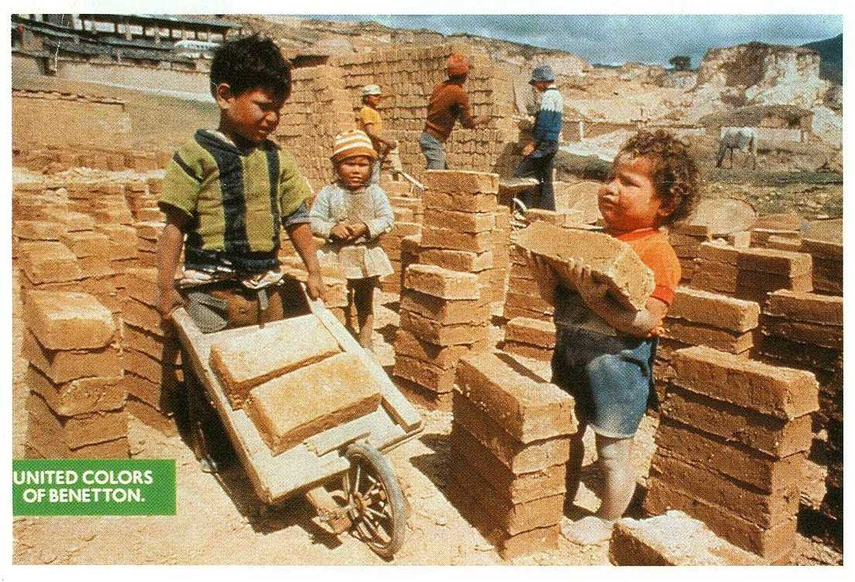
Josef Kotásek
Masaryk University, Faculty of Law
Benetton
Notes:
Toscani

Slide 11
  Ein Werbeverbot auf Grundlage des § 1 UWG ist – ohne dass es auf eine Gefährdung des Leistungswettbewerbs ankäme – dann durch den Schutz der Menschenwürde gerechtfertigt, wenn die Werbung wegen ihres Inhalts auf die absolute Grenze der Menschenwürde stößt. Wird diese Grenze beachtet, kann nicht allein der Werbekontext dazu führen, dass eine ansonsten zulässige Meinungsäußerung die Menschenwürde verletzt. Eine Anzeige mag in einem solchen Fall als befremdlich empfunden oder für ungehörig gehalten werden, ein Verstoß gegen Art. 1 Abs. 1 GG liegt jedoch nicht vor.
Josef Kotásek, Ph.D.
Masaryk University, Faculty of Law
Nekalá soutěž nebo svoboda projevu?
Skutkový stav: Křížový výslech dne 29. 12. 2006 stěžovatel na dotaz moderátora: "Mimochodem, co soudíte o tom, že K. B. má nahradit H. V. v muzikálu? Je to stejná kategorie?" uvedl: "A tak to se vůbec nedá srovnat. To je jako, když budete srovnávat Mercedes a Trabant. To je nesrovnatelný.". A k otázce účinkování K. B. v muzikálu Hello, Dolly! uváděném na Nové scéně v Bratislavě stěžovatel uvedl: "I když se K. B. stavěla, že přijde muzikál zachránit, opak se bohužel stal pravdou ...", a na reakci moderátora "vlastně ho potopila", pak dodal: "vlastně ho potopila tímhle způsobem.
ÚS sp. zn. I.ÚS 823/11

Slide 12
  Ein Werbeverbot auf Grundlage des § 1 UWG ist – ohne dass es auf eine Gefährdung des Leistungswettbewerbs ankäme – dann durch den Schutz der Menschenwürde gerechtfertigt, wenn die Werbung wegen ihres Inhalts auf die absolute Grenze der Menschenwürde stößt. Wird diese Grenze beachtet, kann nicht allein der Werbekontext dazu führen, dass eine ansonsten zulässige Meinungsäußerung die Menschenwürde verletzt. Eine Anzeige mag in einem solchen Fall als befremdlich empfunden oder für ungehörig gehalten werden, ein Verstoß gegen Art. 1 Abs. 1 GG liegt jedoch nicht vor.
Josef Kotásek, Ph.D.
Masaryk University, Faculty of Law
Vždy je třeba zkoumat charakter příslušného projevu jako celku (nikoliv jednotlivé výroky izolovaně), a to s ohledem na cíle, které daný projev sledoval. Pokud se projev jako celek, resp. inkriminovaný výrok týká věcí veřejných, je ochrana nekalé soutěže zeslabena, ba dokonce může být zcela vyloučena.
Stěžovatel je ke své manželce vázán osobní a emoční vazbou, a proto nešlo zcela jednostranně posoudit tento vztah jako vztah manažera, klientky a konkurentky. Nelze jej proto sankcionovat, že se při moderátorem podsunuté otázce na srovnání manželky a žalobkyně neoprostil od tohoto citového pouta, určujícího pro individualitu člověka. Manželství, resp. partnerské vztahy představují samotné jádro lidského společenství, a proto by jejich význam neměl být zásadně srovnáván s žádným jiným poutem [obdobně viz 6 BVerfGE 55, (1957)], rozhodně ne pak s obchodněprávním vztahem manažera a klienta.

Slide 13
Další negativní příklady
Ekologická organizace
Bitva na tržišti
Citace
Plagiáty v akademickém provozu
Internetové diskuse, skrytá reklama
Trollové

Slide 14
Josef Kotásek
Masaryk University, Faculty of Law
Televizní spot na minerální vodu Korunní zachycuje kompars dívčího pěveckého sboru společně se sbormistrem. Vizáž sbormistra i text „tak tomu se říká sladké dětství“ jednoznačně asociuje události kolem vyšetřování v případě známého sbormistra, obviněného ze sexuálního zneužívání nezletilých dívek.
Rada pro reklamu zahájila rozhodovací proces na základě vlastního monitoringu.
Rozhodnutí: Reklama byla prohlášena za závadnou

Slide 15
Josef Kotásek
Masaryk University, Faculty of Law
Připomenutí GK v § 2976 OZ
Kdo se dostane v hospodářském styku do rozporu s dobrými mravy soutěže jednáním způsobilým přivodit újmu jiným soutěžitelům nebo zákazníkům, dopustí se nekalé soutěže. Nekalá soutěž se zakazuje.
Nekalou soutěží podle je zejména
a) klamavá reklama,
b) klamavé označování zboží a služeb,
c) vyvolání nebezpečí záměny…..

Slide 16
Josef Kotásek
Masaryk University, Faculty of Law
„Soudcovské“ skutkové podstaty
Autority v reklamě
Zneužívaní pocitu vděčnosti
Zneužívání lidské záliby ve hře
Podprahová reklama
Skrytá reklama, neoznačení reklamní části, označení slovem „PR“
Porušování norem veřejného práva, fušerství
Porušení smluvních povinností
Notes:
Rozsudek nejvyššího správního soudu ze dne 9. 11. 2006, č. j. 7 As 81/2005–79. [online].[cit. 10.3.2013]. Dostupné z: http://www.nssoud.cz/main0col.aspx?cls=JudikaturaBasicSearch&SimpleSearch=1&

Slide 17
Josef Kotásek
Masaryk University, Faculty of Law
Nepojmenované skutkové podstaty související s internetem
Cybersquatting
Meta-tagging
Linking, framing
Blokovací nástroje (AdBlock)

Slide 18
Josef Kotásek
Masaryk University, Faculty of Law
Linking
Ticketmaster vs. Tickets.com.
žalovaný, společnost Tickets.com, provozovala stránky s obdobným obsahem jako žalobce
Neprodávala však lístky na všechny události, které na svých webových stránkách prezentovala.
Pokud šlo o události, k nimž měl výhradní právo prodeje žalobce, umístila žalovaná k příslušné události odkaz na webovou stránku žalobce. Jednalo se však o deep link směřující mimo domovskou stránku žalobcovy website, konkrétně na webové stránky týkající se vybraných událostí.

Slide 19
Josef Kotásek
Masaryk University, Faculty of Law
Německý BGH. Rozsudek ze dne 19. dubna 2018 – I ZR 154/16
Aprobace blokačních nástrojů, Axel Springer v. Eyeo (distributor AdBlock Plus)
AS nic nebrání v tom, aby zablokovala čtenáře s aktivním AdBlockem
Nejde o agresivní nekalou praktiku

Slide 20
Josef Kotásek
Masaryk University, Faculty of Law
Cybersquatting
Spekulativní registrace doménového jména, a to např.:
a) shodného či zaměnitelného s obchodní firmou, názvem výrobku nebo ochrannou známkou jiné osoby, a to s jakoukoliv koncovkou, např. .cz, .com nebo .net;
b) Podobnost pojímána z pohledu běžného uživatele internetu je evidentní“
typosquatting – nekalé dosažení zvýšeného počtu zákazníků, kteří navštíví webovou stránku omylem.
Příklad: The New York Times používal doménové jméno svého konkurenta v podobě s chybějícím písmenem „t“ na konci (washingtonpos.com)
Notes:
JANSA, Lukáš. Cybersquatting a jeho podoby. In: Právo IT [online]. 22. 9. 2008. [cit. 2015-09-14]. Dostupné z: http://www.pravoit.cz/article/cybersquatting-a-jeho-podoby. Dušková, D. Nekalá soutěž na intenetu, DP, UK Praha

Slide 21
Josef Kotásek
Masaryk University, Faculty of Law
Meta-tagging
zneužívání algoritmu vyhledávačů tím, že v části HTML kódu (meta-tagu) jsou obsažena klíčová slova (například firma konkurence či dokonce ochranná známka
výsledek vyhledávání je tak ovlivněn tím, že ovlivní spotřebitele a ten se potenciálně dostane na stránky jež vůbec neměl v úmyslu navštívit.
obsoletní problém: velké vyhledávače meta-tagy ignorují
SEO (Search Engine Optimization) uzpůsobení webových stránek takovým, aby byl jejich obsah vhodný pro automatické zpracování internetových vyhledávačů s cílem zajistit větší návštěvnost

Slide 22
Josef Kotásek
Masaryk University, Faculty of Law
Další příklady
prace.cz v. sprace.cz
Scanservis.cz v. scarservis.cz
bilezbozi.cz v. bilezbozi.com
NS :nedostatečná rozlišovací způsobilost domén nejvyššího řádu, které v tomto případě spočívaly v dovětcích cz a com, oba účastníci podnikali se shodným druhem výrobků.
Standardní uživatel internetu mohl být v omylu o tom, jakému soutěžiteli jím navštívené webové stránky patří, jakož i s kým uzavírá případný obchod. Žalovaný měl na výběr nepřeberné množství jiných vhodných doménových jmen.

Slide 23
Josef Kotásek
Masaryk University, Faculty of Law
Klamavá reklama
Klamavá reklama je taková reklama, která souvisí s podnikáním nebo povoláním, sleduje podpořit odbyt movitých nebo nemovitých věcí nebo poskytování služeb, včetně práv a povinností, klame nebo je způsobilá klamat podáním nebo jakýmkoli jiným způsobem osoby, jimž je určena nebo k nimž dospěje, a tím i zřejmě způsobilá ovlivnit hospodářské chování takových osob.

Slide 24
Josef Kotásek
Masaryk University, Faculty of Law
Průměrný spotřebitel
Hledisko „průměrného spotřebitele“, který má dostatek informací a je v rozumné míře pozorný a opatrný, s ohledem na sociální, kulturní a jazykové faktory (jak je vykládáno Evropským soudním dvorem), je rozhodně nutno brát v úvahu také v posuzovaném případě.
V reklamě zboží či služeb běžné potřeby již téměř každý spotřebitel očekává určité reklamní přehánění a nadsázku.
NS sp. zn. 32 Odo 229/2006

Slide 25
Josef Kotásek
Masaryk University, Faculty of Law
Průměrný spotřebitel na internetu?
prace.cz v. sprace.cz
Při posuzování zaměnitelnosti obou doménových jmen třeba vycházet z hlediska „průměrného uživatele internetu“, který je věci znalým spotřebitelem a který si je vědom důležitosti každého znaku použitého v označení doménového jména.
Písmeno „s“ v daném případě postačí jako dostatečný rozlišovací znak
VS v Praze, sp zn. Nc 1098/2001

Slide 26
Josef Kotásek
Masaryk University, Faculty of Law
Klamavost
Z výzkumu společnosti GfK Praha, s. r. o., soud prvního stupně zjistil, že značku „BOHEMIA SEKT“ zná a správně si spojuje s vínem 89 % dospělé populace; výraz „BOHEMKA“ spojuje s vínem 48 % dotázaných, hovorovým výrazem pro šumivé víno značky „BOHEMIA SEKT“ je „šampus“ či „Bohemka“ a 64 % respondentů rozumí pod výrazem „Bohemka“ hovorové označení šumivého vína společnosti BOHEMIA SEKT, a. s. Z důkazu testem MF DNES publikovaným dne 17. prosince 2004 soud prvního stupně zjistil, že v testu se mezi polosuchými a sladkými sekty nejlépe umístil výrobek žalobkyně „BOHEMIA SEKT“ a naopak nejhůře výrobek první žalované „BOHEMKA“.
NS sp. zn. 23 Cdo 4933/2009

Slide 27
Josef Kotásek
Masaryk University, Faculty of Law
Příklady klamání pravdou
„Člen advokátní komory“
Nekalá soutěž klamavým podáním pravdivého (správného) údaje
Hodnocení pravdivosti (správnosti) určitého údaje nemůže být jediným kritériem posuzování určitého jednání s dobrými mravy soutěže. Ostatně přímo zákon v ustanovení § 45 odst. 3 obch. zák. či § 2979 odst. 1 o. z. počítá s tím, že i sám o sobě pravdivý (správný) údaj může být podán nekalosoutěžním způsobem.
NS sp. zn. 23 Cdo 3244/2015

Slide 28
Josef Kotásek
Masaryk University, Faculty of Law
Klamavé označování zboží a služeb
Klamavé označení zboží nebo služby je takové označení, které je způsobilé vyvolat v hospodářském styku mylnou domněnku, že jím označené zboží nebo služba pocházejí z určité oblasti či místa nebo od určitého výrobce, anebo že vykazují zvláštní charakteristický znak nebo zvláštní jakost. Nerozhodné je, zda označení bylo uvedeno bezprostředně na zboží, na obalu, obchodní písemnosti nebo jinde. Rovněž je nerozhodné, zda ke klamavému označení došlo přímo nebo nepřímo a jakým prostředkem se tak stalo.
Klamavost působí i údaj všeobecně vžitý v hospodářském styku k označení druhu nebo jakosti, je-li k němu připojen dodatek způsobilý klamat, zejména s použitím výrazu „pravý“, „skutečný“ nebo „původní“.

Slide 29
Josef Kotásek
Masaryk University, Faculty of Law
K diskusi
„Šampaňské“
Kolínská voda
„Pils“
„Italská zmrzlina“

Slide 30
Josef Kotásek
Masaryk University, Faculty of Law
Vyvolání nebezpečí záměny
Kdo užije jména osoby nebo zvláštního označení závodu užívaného již po právu jiným soutěžitelem, vyvolá tím nebezpečí záměny.
Nebezpečí záměny vyvolá i ten, kdo užije zvláštního označení závodu nebo zvláštního označení či úpravy výrobku, výkonu nebo obchodního materiálu závodu, které v zákaznických kruzích platí pro určitý závod za příznačné.
Stejně tak vyvolá nebezpečí záměny, kdo napodobí cizí výrobek, jeho obal nebo výkon, ledaže se jedná o napodobení v prvcích, které jsou již z povahy výrobku funkčně, technicky nebo esteticky předurčeny, a napodobitel učinil veškerá opatření, která lze na něm požadovat, aby nebezpečí záměny vyloučil nebo alespoň podstatně omezil, pokud jsou tato jednání způsobilá vyvolat nebezpečí záměny nebo klamnou představu o spojení se soutěžitelem, jeho závodem, pojmenováním, zvláštním označením nebo s výrobkem či výkonem jiného soutěžitele.

Slide 31
Josef Kotásek
Masaryk University, Faculty of Law
Parazitování na pověsti
Parazitováním je zneužití pověsti závodu, výrobku nebo služby jiného soutěžitele umožňující získat pro výsledky vlastního nebo cizího podnikání prospěch, jehož by soutěžitel jinak nedosáhl.
Příklady: Panenka Petra

Slide 32
Josef Kotásek
Masaryk University, Faculty of Law
Srovnávací reklama
Srovnávací reklamou je jakákoliv reklama, která výslovně nebo i nepřímo identifikuje jiného soutěžitele anebo zboží nebo služby nabízené jiným soutěžitelem.
Eurotel TIP
Reklama na operátory operující s triádami
„Jsme česká televize, ne Česká televize“
„Mít Ford znamená nemít škodu“
Vodafone parohy
T-Mobile kampaň s „Vodníkem“ a „Kyslíkem“
Poštovní spořitelna vyslala živé hlídky před pobočky České spořitelny, aby po zavírací době vyzývaly kolemjdoucí ke zřízení účtu u Poštovní, kde je ještě otevřeno.

Slide 33



Couch war in Canada
FTC regulatioy comparative/20 percent directly
Notes:
33

Slide 34
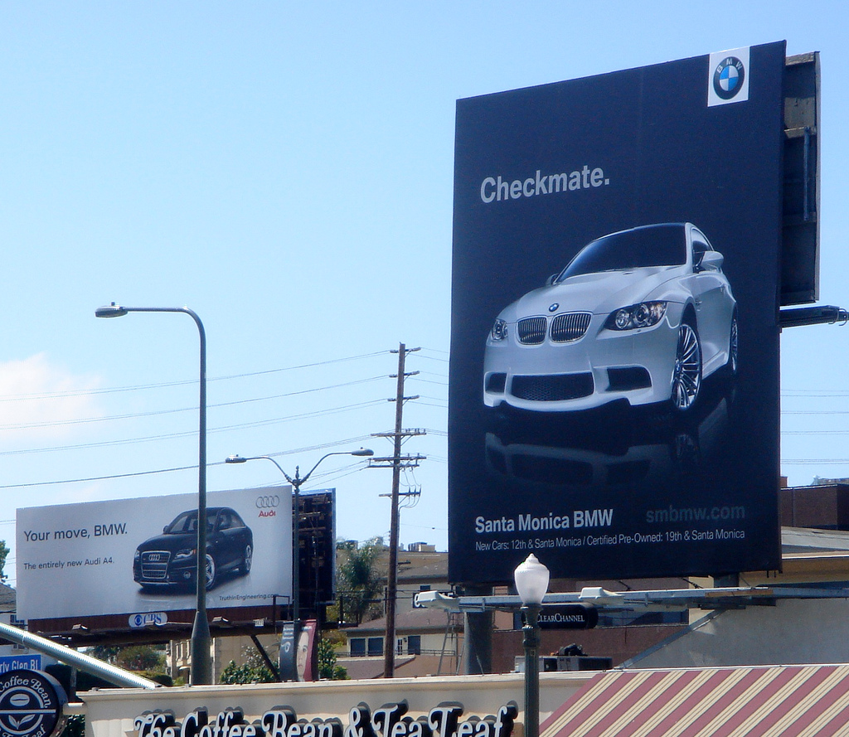
Marketing perspective
Risks:
misidentification of brands
less credibility (Nemo iudex in causa sua)
Benefits:
“underdog hypothesis”
Notes:
34

Slide 35
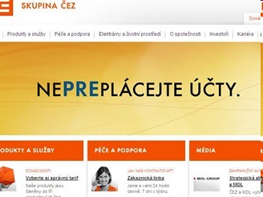
Záměna s konkurencí?
35
Notes:
35

Slide 36
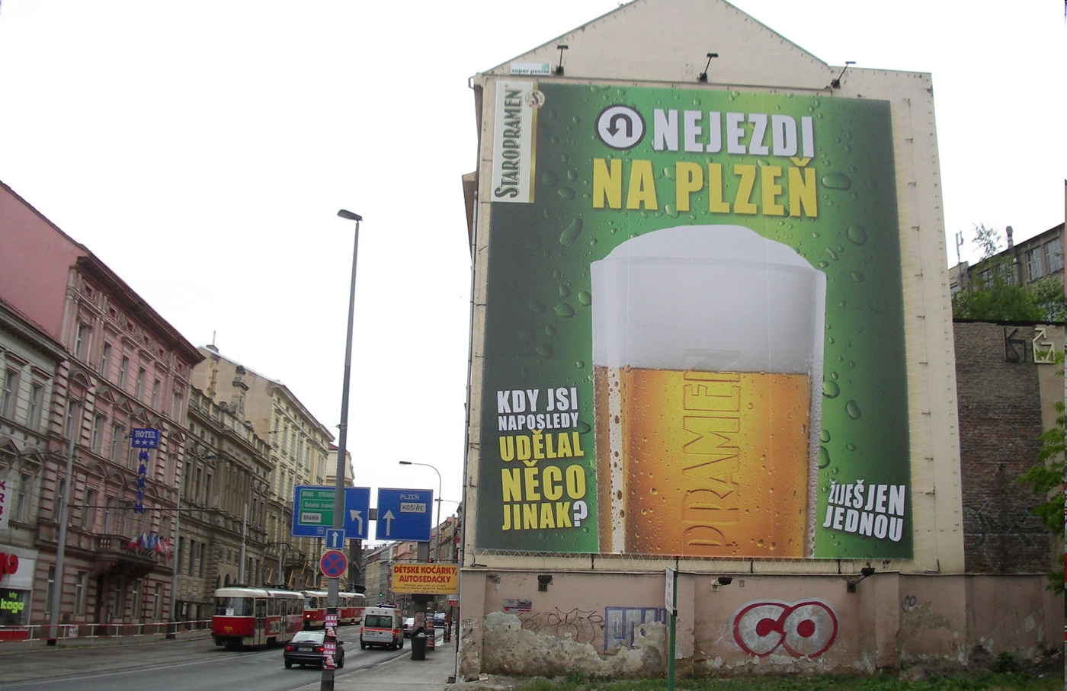
36
Notes:
36

Slide 37
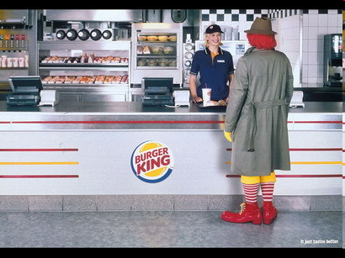
37
Notes:
37

Slide 38
Josef Kotásek
Masaryk University, Faculty of Law
Dotěrné obtěžování
(1) Dotěrné obtěžování je sdělování údajů o soutěžiteli, zboží nebo službách, jakož i nabídka zboží nebo služeb s využitím telefonu, faxového přístroje, elektronické pošty nebo podobných prostředků, ačkoli si takovou činnost příjemce zjevně nepřeje, nebo sdělování reklamy, při kterém její původce utají nebo zastře údaje, podle nichž ho lze zjistit, a neuvede, kde příjemce může bez zvláštních nákladů přikázat ukončení reklamy.
(2) Rozesílá-li se reklama na elektronickou adresu, kterou podnikatel získal v souvislosti s prodejem zboží nebo poskytnutím služby, nejde o dotěrné obtěžování, pokud podnikatel tuto adresu používá k přímé reklamě pro vlastní zboží nebo služby a druhá strana reklamu nezakázala, ačkoli ji podnikatel při získání adresy i při každém jejím použití k reklamě zřetelně upozornil na právo přikázat bez zvláštních nákladů ukončení reklamy.

Slide 39
Josef Kotásek
Masaryk University, Faculty of Law
Právní prostředky ochrany
proti nekalé soutěži
Soutěžitelé
Organizace oprávněného hájit jejich zájmy
Další možnosti

Slide 40
Josef Kotásek
Masaryk University, Faculty of Law
Rada pro reklamu
RADA PRO REKLAMU byla založena v srpnu 1994 zadavateli, agenturami a organizací působících v médiích po vzoru vyspělých evropských států jako první východoevropská organizace samoregulace reklamy
Cílem Rady je dosažení čestné, legální, decentní, a pravdivé reklamy na území České republiky. Rada má v současnosti 28 členů, kteří tvoří valnou hromadu
Rada pro reklamu je řádným členem EASA – Evropské asociace samoregulačních orgánů (od roku 1995)
Zdroj: www.rpr.cz

Slide 41
Josef Kotásek
Masaryk University, Faculty of Law
Kodex Rady pro reklamu
Kodex nenahrazuje právní regulaci reklamy, nýbrž na ni navazuje doplněním o etické zásady. Kodex je určen všem subjektům působícím v oblasti reklamy a stanoví jim pravidla profesionálního chování.
Členské organizace RPR výslovně uznávají Kodex a zavazují se, že nevyrobí ani nepřijmou žádnou reklamu, která by byla v rozporu s Kodexem, popřípadě že stáhnou reklamu, u níž by byl takový rozpor dodatečně zjištěn orgánem etické samoregulace v reklamě.

Slide 42
„Sladké dětství“
Josef Kotásek
Masaryk University, Faculty of Law
ROZHODNUTÍ ARBITRÁŽNÍ KOMISE RPR Čj. 016/2005/STÍŽ
Stěžovatel: rozhodovací proces zahájen na základě vlastního monitoringu RPR
Médium: TV
Reklama: Televizní spot na minerální vodu Korunní zachycuje kompars dívčího pěveckého sboru společně se sbormistrem. Vizáž sbormistra i text „tak tomu se říká sladké dětství“ jednoznačně asociuje události kolem vyšetřování v případě známého sbormistra, obviněného ze sexuálního zneužívání nezletilých dívek. Rada pro reklamu zahájila rozhodovací proces na základě vlastního monitoringu.

Slide 43
Josef Kotásek
Masaryk University, Faculty of Law
RPR a srovnávací reklama – opatrný přístup
ROZHODNUTÍ ARBITRÁŽNÍ KOMISE RPR, Čj. 027/2005/STÍŽ
Zadavatel: TISCALI Telekomunikace ČR s.r.o.,
Stěžovatel: Český Telecom, a.s.
Médium: internet
Stížnost: ČESKÝ TELECOM, a.s. ve své stížnosti protestuje proti reklamní kampani společnosti TISCALI, ve které je označován jako „monopol“ a spojován s pojmem „dlouhé fronty“. Stěžovatel se domnívá, že předmětná reklama používá klamavé údaje a na jejich základě sjednává prospěch TISCALI na úkor dobré pověsti ČESKÉHO TELECOMU a.s.
Rozhodnutí: Stížnost byla zamítnuta
Odůvodnění:
Arbitrážní komise dospěla k závěru, že se jedná o reklamu srovnávací a dle bodu 5.1, kapitoly I, část první Kodexu reklamy odkazuje stěžovatele na příslušný soudní orgán.

Slide 44
Josef Kotásek
Masaryk University, Faculty of Law
Kodex a právní regulace
5.1 Rada pro reklamu neaplikuje při posuzování stížností platný právní řád, ale porovnává výsledky činnosti subjektů reklamy (tj. reklamu) s tímto Kodexem. V kompetenci Rady pro reklamu není sankciování porušení platného řádu subjekty reklamy. Tímto není dotčena možnost Rady pro reklamu poskytovat odborná stanoviska na žádost státních orgánů dozoru nad regulací reklamy a dalších žadatelů. V případě souběhu předpokládaného porušení platného právního řádu a Kodexu může Rada pro reklamu odmítnout projednávání stížnosti a odkázat stěžovatele na příslušný soudní či obdobný orgán.

Slide 45
Josef Kotásek
Masaryk University, Faculty of Law
Násilí v reklamě I
ROZHODNUTÍ ARBITRÁŽNÍ KOMISE RPR, Čj. 066/2005/STÍŽ
Zadavatel: Panasonic Czech Republic, s.r.o.,
Médium: TV
Stížnost: Stížnost na reklamu na digitální fotoaparát se stabilizátorem. Stěžovatelé poukazují na násilí použité v reklamě, kdy je žena spouštěna po hlavě z balkonu, aby mohla lépe udělat snímek své vystupující dcerky.
Rozhodnutí: Reklama byla prohlášena za neetickou
Odůvodnění: Dle názoru Arbitrážní komise došlo k porušení platného etického Kodexu reklamy v kapitole II, odst. 4 Společenská odpovědnost reklamy, bod 4.1, „Reklama nesmí bez oprávněného důvodu využívat motiv strachu a v bodě 4.3, „Reklama nesmí obsahovat nic, co by mohlo vést k násilným aktům nebo je podporovat.“

Slide 46
Josef Kotásek
Masaryk University, Faculty of Law
Násilí v reklamě II
ROZHODNUTÍ ARBITRÁŽNÍ KOMISE RPR, čj. 002/2008/STÍŽ
Zadavatel: AUTO POKORNÝ, s.r.o.
Médium: rádio
Stížnost soukromé osoby na reklamu, která podle stěžovatele evokuje dojem, že stopařka byla cestou do Brna znásilněna.
Rozhodnutí: stížnosti se vyhovuje – reklama je neetická
Odůvodnění:
Ve svém stanovisku ke stížnosti zadavatel mj. uvádí, že drtivá většina zákazníků pochopila tuto reklamu jako nadsázku. Zadavatel se rovněž domnívá, že v přetlaku předvánočních kampaní, je podobná nadsázka příjemným odlehčením. Spot navíc v žádném případě neobsahuje žádné projevy vulgarity, lascivnosti ani jiné nevhodné projevy, které by se mohly zákazníků jakýmkoliv způsobem dotknout.

Slide 47
Josef Kotásek
Masaryk University, Faculty of Law
Reklamní spot byl jednorázovou záležitostí vysílanou na rádiu PETROV pouze v měsíci prosinci 2007. Podle článku 8 jednacího řádu Rady pro reklamu zadavatel prohlašuje, že reklama nebude po 31.12.2007 nadále používána.
AK vzala na vědomí informaci o ukončení této kampaně ještě před dobou konání jejího jednání. I v tom případě je však úlohou Arbitrážní komise se zabývat etickou stránkou této komerční komunikace. Většinou hlasů prohlásila AK tuto reklamu za neetickou. AK se přímo neztotožnila s názorem stěžovatele na vyznění této reklamy, nicméně označila tento rozhlasový spot za celkově nepovedený, který poškozuje dobré jméno reklamy. Stížnosti se vyhovuje, reklama je neetická.

Slide 48
Josef Kotásek
Masaryk University, Faculty of Law
ROZHODNUTÍ ARBITRÁŽNÍ KOMISE RPR, Čj. 049/2005/STÍŽ
Zadavatel: Andreas STIHL, spol. s r.o.,
Stěžovatel: Český svaz ochránců přírody, Uruguayská 7, Médium: tisk
Stížnost: Stížnost kanceláře Ústřední výkonné rady Českého svazu ochránců přírody směřuje proti narůstajícímu využívání zvířat v reklamách. V tomto případě proti připodobňování bobřích zubů k motorovým pilám.
Rozhodnutí: Stížnost byla zamítnuta
Odůvodnění: Zadavatel ve svém vyjádření uvedl, že v předmětné kampani vystupuje bobr jako odborník na práci se dřevem. Zobrazení motorových pil místo zubů tak evokuje ulehčení si práce užitím motorových pil namísto namáhavého hryzání vlastními zuby. Dále podotýká, že v kampani není ani zmínka o agresi, ničení majetku příp. jiných negativních důsledcích jeho činnosti.

Slide 49
Josef Kotásek
Masaryk University, Faculty of Law
ROZHODNUTÍ ARBITRÁŽNÍ KOMISE RPR, Čj. 051/2004/STÍŽ
Zadavatel: NEWTON College, a.s.,
Médium: plakáty, tisk
Stížnost: Stížnost směřuje proti reklamě soukromé vysoké školy, ve které je využita fotografie prezidenta Václava Klause.
Rozhodnutí: Reklama byla prohlášena za závadnou
Odůvodnění: Arbitrážní komise se důkladně seznámila se stížností i vyjádřením zadavatele reklamy. Arbitrážní komise rozhodla, že v reklamě dochází k závažnému porušení Kodexu reklamy v části první, kapitole III, bodě 6.2, který zní: „Reklama nesmí ke svému působení využívat nositele veřejné autority (například politiky, představitele odborných medicínských a jiných společností), i když by oni sami se svým úplatným či bezúplatným působením v reklamě souhlasili.“

Slide 50
Josef Kotásek
Masaryk University, Faculty of Law
Alkohol
ROZHODNUTÍ ARBITRÁŽNÍ KOMISE RPR, Čj. 057/2004/STÍŽ
Zadavatel: EURO CENTER TRADE s.r.o.
Médium: billboard
Stížnost: Stížnost proti billboardové reklamní kampani „PIJ a ŘIĎ“ dodavatele vína bez alkoholu značky Carl Jung.
Rozhodnutí: Reklama byla prohlášena za závadnou
Odůvodnění: Arbitrážní komise se podrobně seznámila se stížností a vizuálem reklamy. Arbitrážní komise po diskusi dospěla k názoru, že část reklamního vzkazu „PIJ a ŘIĎ“ je v nepoměrné velikosti s jeho další částí „skutečné víno bez alkoholu, může na první pohled vzbuzovat dojem, že konzumace alkoholu před nebo během řízení motorového vozidla nepřináší žádná rizika. Arbitrážní komise doporučuje zadavateli, aby při využití stejného motivu v dalších reklamních kampaních použil stejnou velikost písma celého reklamního vzkazu.

Slide 51
Josef Kotásek
Masaryk University, Faculty of Law
Reklamní přehánění
ROZHODNUTÍ ARBITRÁŽNÍ KOMISE RPR, čj. 035/2008/STÍŽ
Zadavatel: STAROBRNO, a.s., Hlinky 160/12, 661 47 Brno Médium: billboardy
Stížnost na reklamu, která uvádí „Starobrno – nejlepší pivo na celé Moravě“. Stěžovatel jako nejlepší pivo označuje Radegast a argumentuje čísly, která byla zveřejněna v tiskové zprávě pivovaru Nošovice a která jsou podložena průzkumem.
Rozhodnutí: stížnost se zamítá
Odůvodnění: AK RPR se neztotožnila s názorem stěžovatele. I když je v této reklamní kampani použit superlativ, jeho použití neřeší žádnou konkrétní hodnotu v měřitelné podobě. V diskuzi členů AK zazněly názory, že použití superlativů je problematické, nicméně v tomto konkrétním případě je ještě tolerovatelné.

Slide 52
Josef Kotásek
Masaryk University, Faculty of Law
Paranoia kverulans nebo vtip?
ROZHODNUTÍ ARBITRÁŽNÍ KOMISE RPR, Čj. 047/2006/STÍŽ
Zadavatel: Česká pojišťovna a.s.,
Stěžovatel: SILBER TRANS v.o.s.
Médium: TV
Stížnost: zástupce společnosti SILBER TRANS v.o.s.na reklamu České pojišťovny, jejímž sloganem je „Chráníme Vaše sny“. Stěžovatel argumentuje tím, že Česká pojišťovna nezná sny spotřebitele, a i kdyby tomu tak bylo, nemá žádné pověření od jejich majitele k jejich chránění.
Rozhodnutí: stížnost byla zamítnuta
Odůvodnění: Reklama je v souladu s Kodexem reklamy, princip humoru a nadsázky je použit zcela zřetelně.

Slide 53
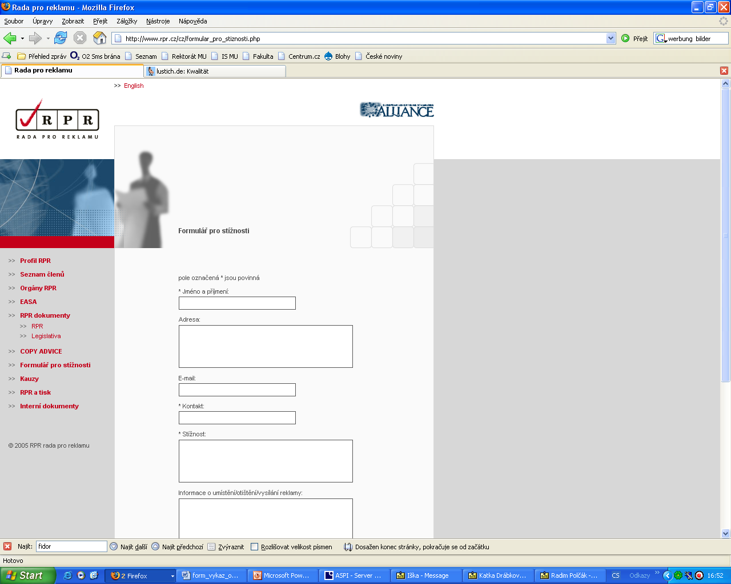
Josef Kotásek
Masaryk University, Faculty of Law
ROZHODNUTÍ ARBITRÁŽNÍ KOMISE RPR
Čj. 047/2006/STÍŽ
Zadavatel: Česká pojišťovna a.s.,
Stěžovatel: SILBER TRANS v.o.s.
Médium: TV
Stížnost:
zástupce společnosti SILBER TRANS v.o.s.na reklamu České pojišťovny, jejímž sloganem je „Chráníme Vaše sny“. Stěžovatel argumentuje tím, že Česká pojišťovna nezná sny spotřebitele, a i kdyby tomu tak bylo, nemá žádné pověření od jejich majitele k jejich chránění.
Rozhodnutí: stížnost byla zamítnuta
Odůvodnění: Reklama je v souladu s Kodexem reklamy, princip humoru a nadsázky je použit zcela zřetelně.

